Slide 1
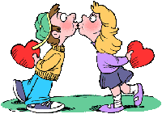
SEKSUALITET i en ny livsfase
LIVSSTILKURS
Sexolog
Randi Furseth Hågensen

Slide 2
SEXOLOGISK RÅDGIVNING
Gi rådgivning og veiledning til de som får problemer med egen seksualitet eller seksualitet sammen med andre.
Gi rådgivning og råd til de som får en sykdom, når det blir nødvendige å endre seksuell aktivitet og innhold
Seksualitet i forhold til livsfaser
Informasjon/veiledning/ opplysning om seksualitet, bidra til at folk skal bli trygge på egen seksualitet.

Slide 3
Gi opplysning og råd om seksuelle hjelpemidler
Informasjon/veiledning/ opplysning om seksualitet, som skal bidra til at folk skal bli trygge på egen seksualitet og seksuell identitet/kjønnsuttrykk.

Slide 4
En definisjon av seksualitet
Seksualitet er en integrert del av det å være mann, kvinne, hen, hin, ungdom eller barn.
Seksualitet er ikke synonymt med samleie, det handler ikke om å ha orgasme eller ikke.
Seksualitet handler om nærhet, både fysisk, følelsesmessig og intellektuelt. Om lekenhet, sjenerøsitet, og begjær.
Og seksualitet handler også om problemer som kan oppstå – større og mindre.

Slide 5
Hva er det som motiverer oss til å ha seksuell
aktivitet?

Slide 6
Det handler om nytelse, sjenerøsitet, lekenhet, ømhet, begjær, spenning, nysgjerrighet skam og skuffelser.
Seksualitet angår mennesker i alle aldre og livssituasjoner, og kan utvikles gjennom hele livet.
Et aktivt seksualliv er et overskuddsfenomen som påvirkes av den enkeltes livssituasjon.

Slide 7
ULIKE BEHOV
For noen er seksualitet svært viktig for å kjenne at de har en god livskvalitet,
For andre igjen er ikke dette behovet så stort.

Slide 8
Mange ulike seksuelle identiteter og kjønnsuttrykk.
KJØNNSMANGFOLD!

Slide 9
HVA SIER FORSKNING OM SEKSUELL AKTIVITET ETTER fedmeoperasjon
Har ikke funnet norske studier.
Lite forskning
Men mange opplever et mer positivt selvbilde, mer opplagt/bedre fysisk form. Økt attraktivitet, økende seksuell lyst. Får lettere å få orgasme.

Slide 10
Andre opplever at et endret kroppsbilde/fasong er vanskelig med å forsone seg med
Overflødig hud.
Hudproblematikk
Egne forventninger/andres forventninger

Slide 11
Hva og hvem vi tenner på, og hvordan det føles å være kåt, er forskjellig fra menneske til menneske.
Noen har sterke seksuelle drifter, mens andre bare har det i perioder.
Noen synes muskler er fint, andre blir tent av en rumpe, eller et blikk.
Alle har sitt eget repertoar av drifter, fantasier ,tenningsmønstre og opplevelse, og du kan selv bestemme hvordan du vil leve ditt seksuelle liv så lenge dine og andres grenser respekteres.

Slide 12
VÅRT STØRSTE EROTISKE ORGAN ER…

Slide 13
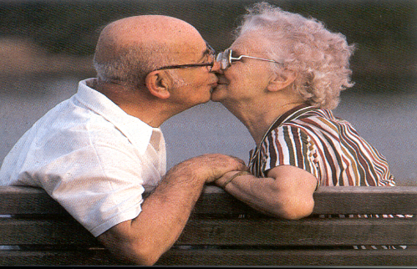
” I rommet mellom ingenting og et tilfredsstillende samleie befinner det seg en rekke erotiske og sensuelle muligheter for nytelse.
Dette rommet er vanligvis tilgjengelig for de fleste
(Almås & Benestad 2006)

Slide 14
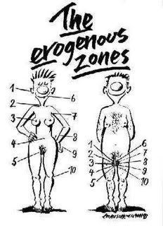
Kjennskap til egen kropp
Erogene soner
Sanser
Onani
Drømmer og fantasier

Slide 15
EROGENE SONER
Erogene soner er områder på kroppen som gir
seksuell lystfølelse ved berøring.

Slide 16
EROGENE SONER kan være
Munnen
Ørene
Nakken
Brystvortene
Rumpa
Nederste området på ryggen
Lysken
Pungen
Innsiden av lårene
Armhulene
Føtter og tær

Slide 17
Følsomheten kan variere
Hva som gir nytelse kan variere fra gang til gang, i ulike perioder av livet, eller fra partner til partner

Slide 18
SANSER
LUKT
SYN
HØRSEL
SMAK
BERØRING

Slide 19
Kroppskontakt
Kroppskontakt – 2 minutters kjærester
Smil, håndtrykk, berøring
Kroppskontakt øker endorfinnivået i blodet☺

Slide 21
Når seksuell lyst uteblir…..
Tar tid å venne seg til ny identitet! Bruk tid.
Ikke komfortabel med egen kropp
Hygiene/manglende attraktivitet
Smerter ved samleie
Seksuell lyst er ulik – dette krever respekt!
Sexlystdreper nr.1! Mas og statistikk.
Livssituasjoner med mange krevende utfordringer.
Sex er et overskuddsfenomen!

Slide 22
Er menn og kvinners seksuell lyst ulik?
Falkeblikk
Flueblikk

Slide 23
Manglende RESPEKT/GRENSER kan føre til
Negativt forhold til egen kropp
Smertefullt
Ydmykende\krenkende
Problemer senere i seksuallivet
Dårlige seksuelle opplevelser kan medføre assosiasjoner ved (lukt, lyd, steder osv.)

Slide 24
LITT erotisk KRYDDER ….
Testosteron er et ``lysthormon``. Og vi har mest av dette hormonet om morgenen.
Bryt mønstre ( tidspunkt, sted, seksuell aktivitet)
Utforsk
Erotisk litteratur ( filmer, blader, Cupido)
Obs: Porno
Seksuelle hjelpemidler /leketøy

Slide 25
Humor
Gjensidighet
Ivareta egen seksuell aktivitet på egen hånd.
Ved seksuelle utfordringer kontakt sexolog.
Som for eksempel Randi F. Hågensen. Tlf:91871853.

Slide 26
Takk for oppmerksomheten!

